Slide 1

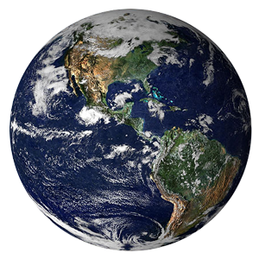
„Isten megáldotta őket és azt mondta nekik Isten: Szaporodjatok, sokasodjatok, töltsétek be a Földet! Hajtsátok az uralmatok alá, és uralkodjatok a tenger halain, az ég madarain, az állatokon és az egész földön, s minden csúszó mászón, amely mozog a Földön.”
(Ter 1,22)

Slide 2
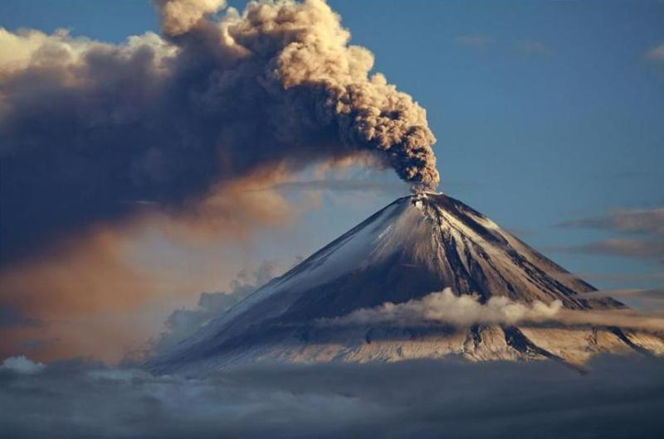
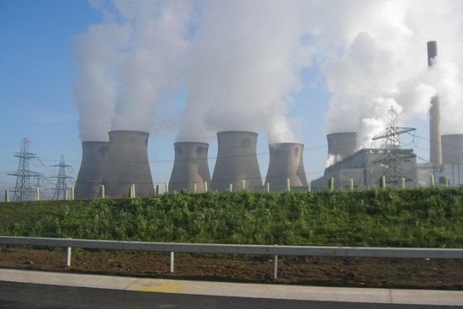
Globális felmelegedés/klímaváltozás
Okai:
Természetes
Emberi

Slide 3
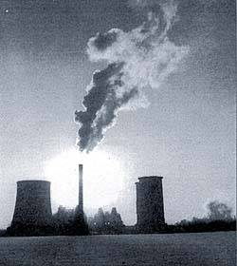
Az emberi okok:
Elektromos energiánk mintegy 80%-át szén, kőolaj, földgáz és egyéb fosszilis energiahordozók elégetése révén nyerjük.
CO2 – szén-dioxid
Tipp: kapcsold le mindig az elektromos eszközöket, amiket nem használsz (pl. lámpa, laptop)

Slide 4
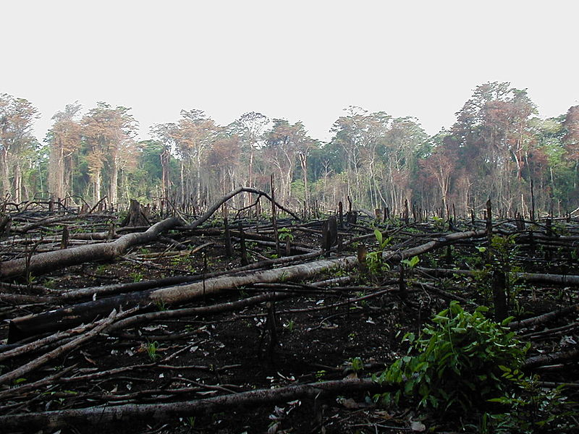
Évente legalább 100.000 km2 erdőterület tűnik el, ami Magyarország teljes területénél nagyobb.
Az erdőirtások révén az erdők szén-dioxidmegkötő kapacitása csökken.
Tipp: próbálj meg minél kevesebb papírt használni, csak azt nyomtasd ki, amit feltétlenül ki kell, papír kéztörlő helyett használj inkább ruhát

Slide 5
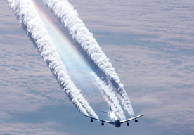
Külföldről az áruk nagy részét repülővel importálják, illetve az utas szállítás energia használatának a 15-20%-át a repülők teszik ki.
a kibocsátott NO2 gázok rongálják az immunrendszert és elősegítik a különböző légúti betegségek kialakulását.
üvegházhatás okozó gázok jutnak a levegőbe

Slide 6
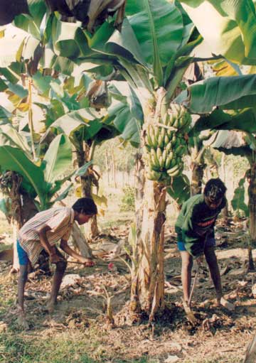
A déli gyümölcsök „kalandjai”:
Pl. banán
A természetes növényzet „lecserélése”
Néger munkások éh bérért dolgoznak a banán földeken, ahelyett, hogy saját maguknak termelnének élelmiszert
Repülőgépen exportálják később
Tipp: minél kevesebbszer vegyünk import gyümölcsöt, a hazai termelőket részesítsük előnyben

Slide 7
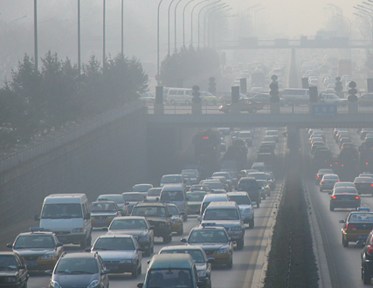
A városokban túlzottan elterjedt az autók használata a tömeg közlekedés helyett
Sok esetben csak 1 ember ül 1 autóban
CO2 kerül a levegőbe
Szmog kialakulása
Tipp: ha van rá lehetőséged utazz tömegközlekedéssel, illetve biciklizz :D

Slide 8
Következmények:
Hőmérséklet növekedés
Szárazföldi jégtakaró elolvadása
Tengerszint emelkedés
Alacsonyabban fekvő területek víz alá kerülése
(pl. Hollandia, Florida, Kelet-Kína)
Több millió fős népvándorlások

Slide 9
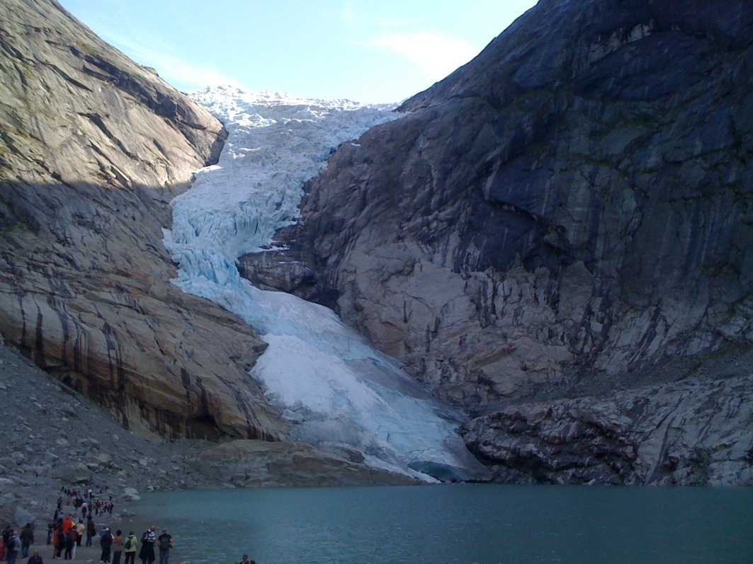
Hőmérséklet növekedés
Gleccserek visszahúzódása /megszűnése
Ivóvízhiány
(pl. Lima 10 millió lakosa)
Magyarország alatt hatalmas ivóvíz készlet fekszik, de vigyáznunk kell ennek megőrzésére!

Slide 10

Ivóvíz probléma
Ivóvíz: artézi kút, forrás, tavak
Talajvíz: szennyezett vegyi anyagokkal
Betegségek
ivóvízkészlet - csökken (pocsékolás)
2025 talán emberiség 66%-a szomjazni fog
ivóvíz szerepe átértékelődik
Konfliktus = háborúk

Slide 11
Fajok kihalása
természetes kihalás – sok idő alatt 1-2 faj
ma - emberi tevékenységek –>természetes kihalás több ezerszeresére gyorsult (földtörténet 6. tömeges kihalása)
néhány évtized múlva - kihalhatnak pl. a tigrises, csimpánzok
élőhelyek zsugorodása
globális felmelegedés
vadászat
betegségek

Slide 12

Készítette:
Hajnal Benjámin

